Slide 1

El contact center con IA que corre sobre tu propia nube
PROPUESTA COMERCIAL
Junio 2026

Slide 2
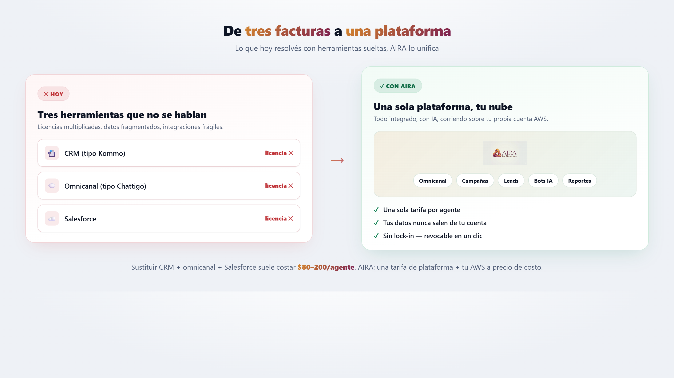

Slide 3
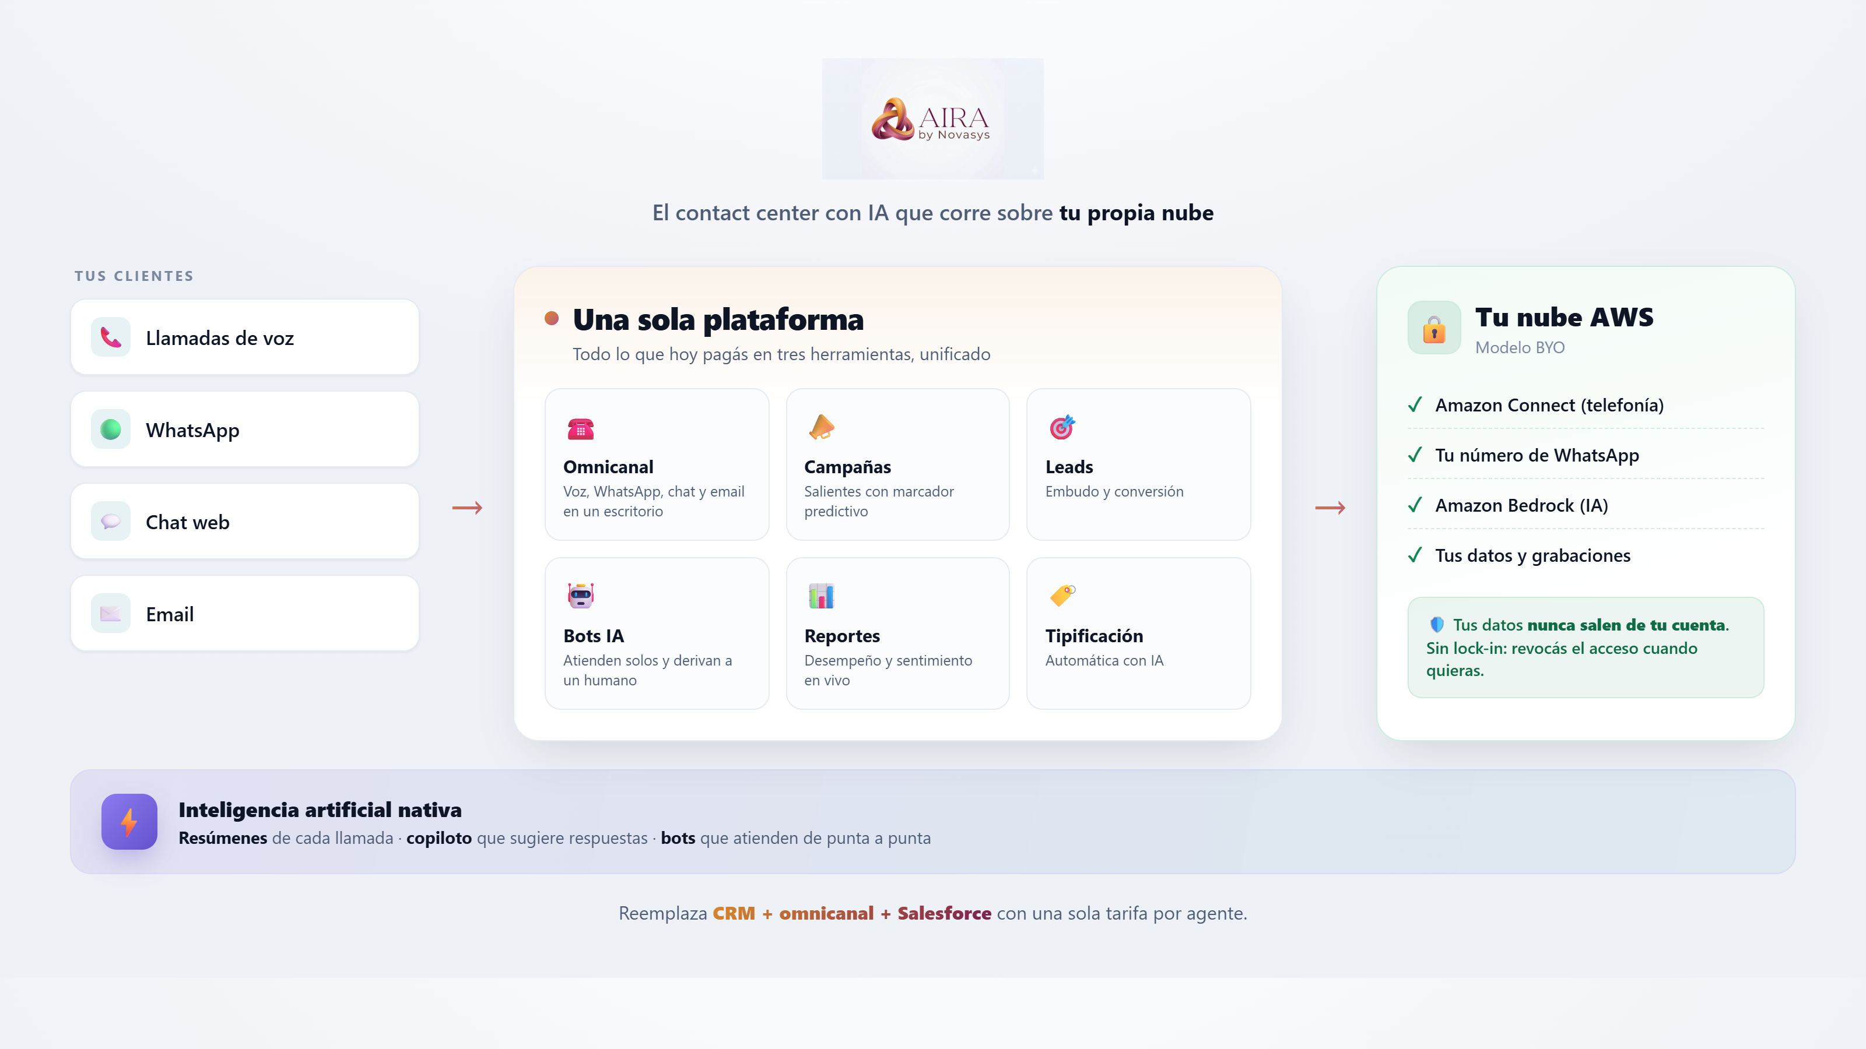

Slide 4
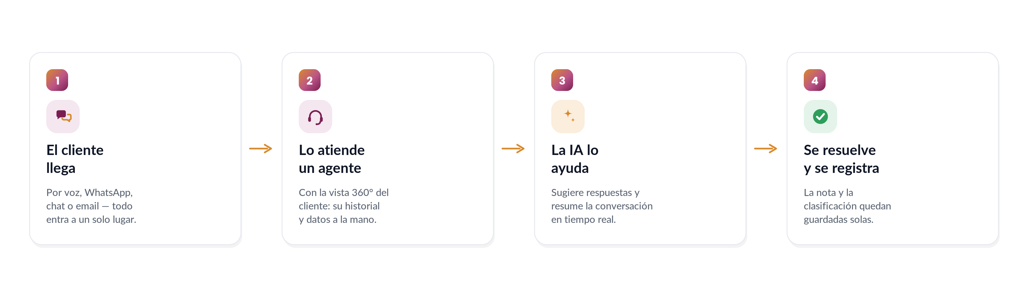
DÍA A DÍA
Cómo se atiende a un cliente
Un mismo escritorio para voz, WhatsApp, chat y email — con IA ayudando en cada paso.
ARIA · Propuesta comercial
04 / 11

Slide 5
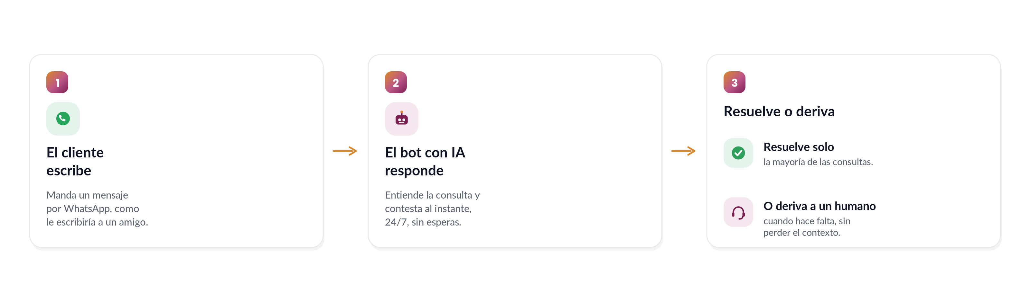
ATENCIÓN AUTOMÁTICA
Un bot de WhatsApp que atiende solo
Responde al instante, 24/7 — y pasa a una persona sólo cuando hace falta.
ARIA · Propuesta comercial
05 / 11

Slide 6
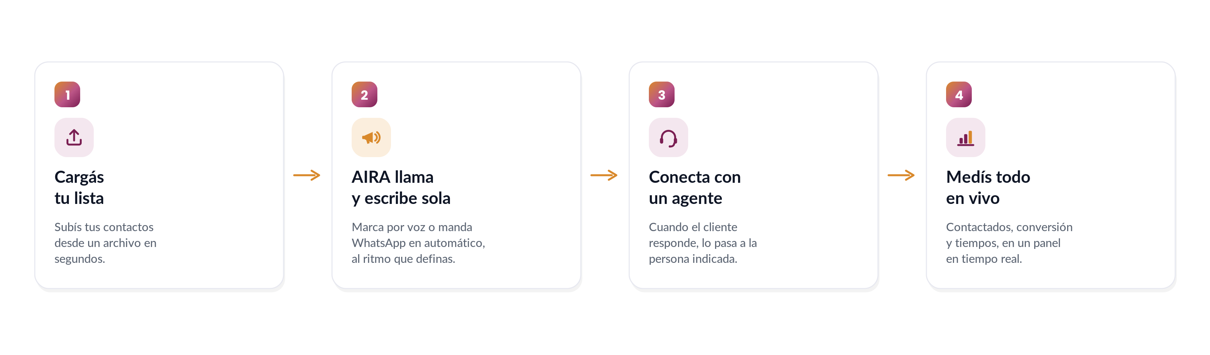
VENTAS Y COBRANZAS
Campañas de salida en piloto automático
Cargás la lista y ARIA contacta por voz o WhatsApp, sola — vos sólo mirás los resultados.
ARIA · Propuesta comercial
06 / 11

Slide 7
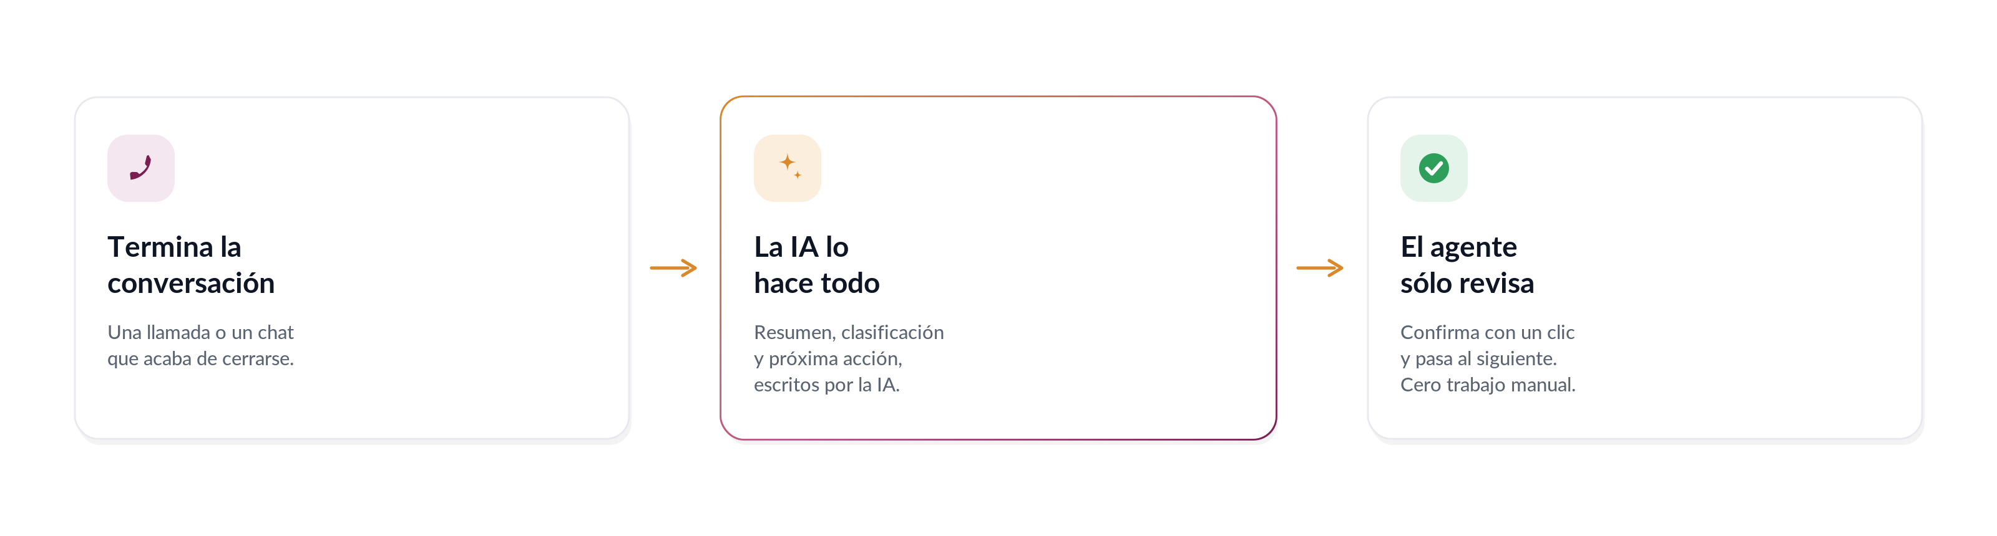
INTELIGENCIA ARTIFICIAL
La IA hace el trabajo pesado
Resumen, clasificación y próxima acción automáticos. Tu equipo sólo decide.
ARIA · Propuesta comercial
07 / 11

Slide 8
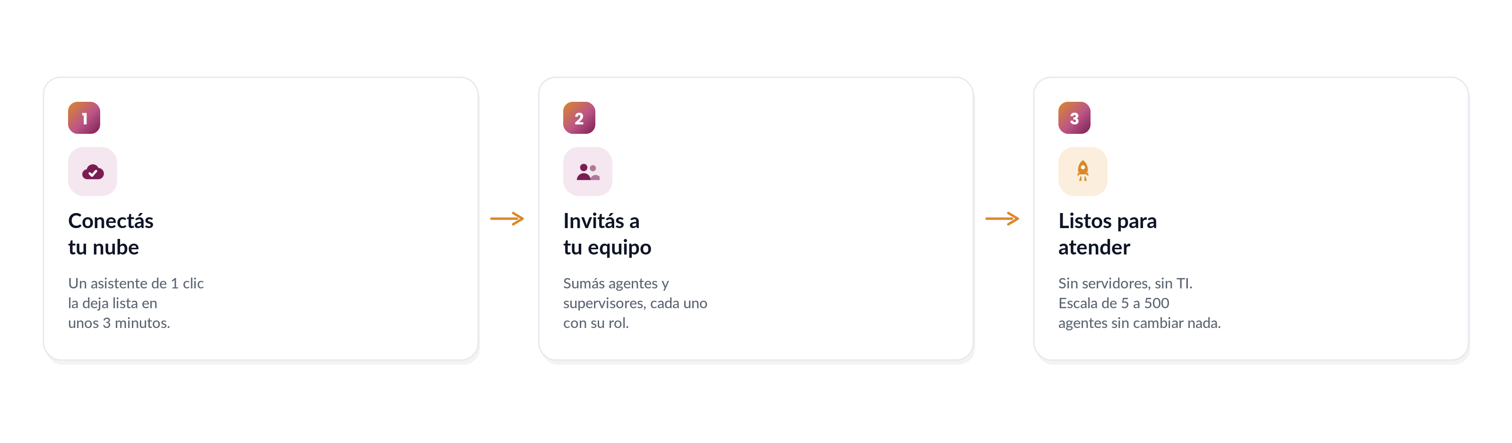
PUESTA EN MARCHA
Listo en minutos, no en meses
Conectás tu nube con un asistente de 1 clic y escalás de 5 a 500 agentes sin tocar servidores.
ARIA · Propuesta comercial
08 / 11

Slide 9
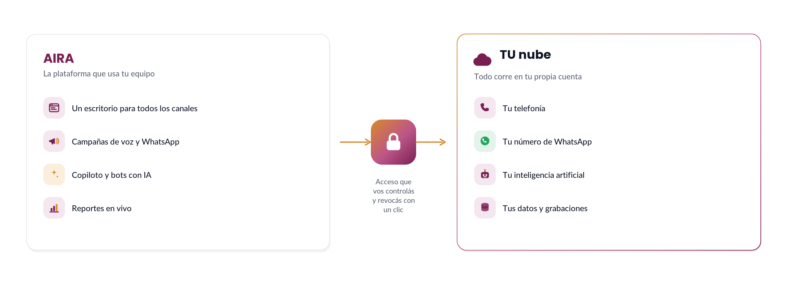
TU NUBE, TU CONTROL
Tus datos nunca salen de tu cuenta
Soberanía total y sin lock-in: revocás el acceso cuando quieras, con un clic.
ARIA · Propuesta comercial
09 / 11

Slide 10
PRECIO SIMPLE
Una sola tarifa por agente
Reemplazás tres licencias por una sola plataforma.
HOY
CON ARIA
$80–200
$29–39
por agente / mes
por agente / mes
CRM + omnicanal + Salesforce Tres licencias que no se hablan entre sí.
Una sola plataforma con IA + tu consumo de AWS a precio de costo.
Una sola factura de plataforma en vez de tres.
Piloto · 5 agentes $39
Pyme · 25 agentes $35
Enterprise · 100 $29
Comparación de referencia; el consumo de AWS varía según el uso.

Slide 11

EN UNA FRASE
El contact center omnicanal con IA que corre sobre tu propia nube.
Unificá lo que hoy pagás en tres herramientas, recuperá el control de tus datos y escalá sin servidores.
Agendemos una demo →
ARIA by Novasys

